Slide 1
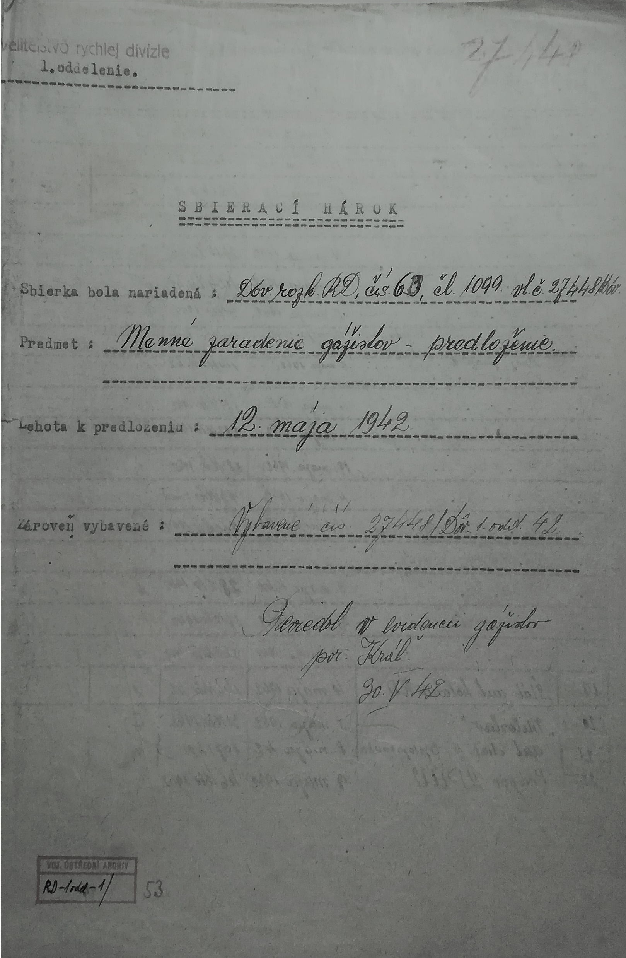

„Sbierací hárok“
z roku 1942

Slide 2
Zbierka zákonov SR - 628/2002 Z. z. znenie 1. 6. 2017
Vyhláška č. 628/2002 Z. z.
Vyhláška Ministerstva vnútra Slovenskej republiky, ktorou sa vykonávajú niektoré ustanovenia zákona o archívoch a
registratúrach a o doplnení niektorých zákonov
http://www.zakonypreludi.sk/zz/2002-628
(v znení č. 251/2005 Z. z., 242/2007 Z. z., 92/2013 Z. z., 92/2013 Z. z., 76/2017 Z. z.)
Znenie 01.06.2017
628 VYHLÁŠKA Ministerstva vnútra Slovenskej republiky z 29. októbra 2002,
ktorou sa vykonávajú niektoré ustanovenia zákona o archívoch a registratúrach a o doplnení niektorých zákonov.
Ministerstvo vnútra Slovenskej republiky ((ďalej len „ministerstvo") podľa § 33 zákona č. 395/2002 Z. z. o archívoch a registratúrach a o doplnení niektorých zákonov ustanovuje:

Slide 3
PRVÁ ČASŤ
HODNOTENIE ZÁZNAMOV, VYRAĎOVANIE REGISTRATÚRNYCH ZÁZNAMOV A PREBERANIE ARCHÍVNYCH DOKUMENTOV DO ARCHÍVU
§ 1 – 7
Pôvodca záznamu, obdobie vzniku záznamu, jedinečnosť vyhotovenia záznamu, hodnovernosť záznamu,
riešené v RP a RP

Slide 4
HODNOTENIE ZÁZNAMOV, VYRAĎOVANIE REGISTRATÚRNYCH ZÁZNAMOV A PREBERANIE ARCHÍVNYCH DOKUMENTOV DO ARCHÍVU
§ 9
Znak hodnoty
(1) Pôvodca registratúry označuje znakom hodnoty „A" registratúrny záznam, ktorý spĺňa kritériá hodnotenia záznamu podľa tejto vyhlášky, vždy však kritérium obsahu, alebo registratúrny záznam, o ktorom to ustanovuje osobitný predpis. Pôvodca registratúry navrhuje znak hodnoty „A" v návrhu registratúrneho plánu pre každú vecnú skupinu takýchto registratúrnych záznamov; pre ostatné vecné skupiny registratúrnych záznamov znak hodnoty „A" v návrhu registratúrneho plánu nenavrhuje.
(2) Znak hodnoty „A" uvedený v návrhu registratúrneho plánu sa schvaľuje pri schvaľovaní registratúrneho plánu podľa kritérií hodnotenia záznamu.
(3) Pôvodca registratúry uvádza znak hodnoty „A" podľa schváleného registratúrneho plánu v registratúrnom denníku a na spisovom obale, ak ho pôvodca registratúry vyhotovil. Znak hodnoty „A" sa uvádza aj v zoznamoch vecných skupín registratúrnych záznamov navrhnutých na vyradenie a v zozname odovzdávaných archívnych dokumentov.
Platí len pre vlastné registratúrne záznamy a došlé spisy len, ak sú súčasťou vlastného spisu

Slide 5
HODNOTENIE ZÁZNAMOV, VYRAĎOVANIE REGISTRATÚRNYCH ZÁZNAMOV A PREBERANIE ARCHÍVNYCH DOKUMENTOV DO ARCHÍVU
§ 10
Lehota uloženia
(1) Pôvodca registratúry navrhuje lehotu uloženia pre každú vecnú skupinu registratúrnych záznamov bez ohľadu na znak hodnoty v návrhu registratúrneho plánu, ak ju neustanovuje osobitný predpis. Pôvodca registratúry musí navrhnúť počet rokov lehoty uloženia tak, aby mu umožňovala prístup k registratúrnym záznamom po celý čas, v ktorom ich bude potrebovať na svoju činnosť, vrátane lehôt ustanovených pre vymáhanie práv a plnenie povinností podľa osobitných predpisov.
(2) Lehota uloženia sa schvaľuje pri schvaľovaní registratúrneho plánu. Pôvodca registratúry nesmie vyradiť registratúrny záznam pred uplynutím schválenej lehoty uloženia.
(3) Pôvodca registratúry uvádza lehotu uloženia podľa schváleného registratúrneho plánu v registratúrnom denníku a na spisovom obale, ak ho pôvodca registratúry vyhotovil arabskou číslicou. Lehota uloženia sa uvádza aj v zoznamoch vecných skupín registratúrnych záznamov navrhnutých na vyradenie a v zozname odovzdávaných archívnych dokumentov.
(4) Lehota uloženia začína plynúť prvým dňom roka nasledujúceho po roku, v ktorom pôvodca registratúry uzavrel spis alebo po splnení podmienky ustanovenej na začatie jej plynutia v registratúrnom pláne pôvodcu registratúry.
(5) Lehotu uloženia určenú podľa registratúrneho plánu platného v čase vzniku registratúrneho záznamu môže pôvodca registratúry so súhlasom archívu upraviť podľa registratúrneho plánu v čase vyraďovania registratúrneho záznamu.

Slide 6
HODNOTENIE ZÁZNAMOV, VYRAĎOVANIE REGISTRATÚRNYCH ZÁZNAMOV A PREBERANIE ARCHÍVNYCH DOKUMENTOV DO ARCHÍVU
Od kedy plynie lehota uloženia ?
a, spis uzatvorený – LU začína 1. januárom nasledujúceho roka,
b, registratúrny denník – LU začína 1. januárom nasledujúceho roka ( spisy v ňom zaevidované sú
vyraďované priebežne podľa LU),
c, evidenčné pomôcky – LU začína až posledným zápisom po odpise všetkých záznamov,
d, ...
Pôvodca registratúry nesmie vyradiť registratúrny záznam pred uplynutím schválenej lehoty uloženia.
Prejdenie lehoty uloženia nie je dôvod na okamžité vyradenie spisu. A ak spis potrebujete, nezaradíte ho do vyraďovacieho konania.

Slide 7
Spresnenie pre vyraďovanie:
- do návrhu na vyradenie v rubrike „ROK“ písať rozsah (pr. 2006 – 2011)
pr.: zápisník oprávnenej osoby, ZEL, EL, spisový obal na viac rokov, EKM /vz.1/, EDUP, lekárske knihy, ...
- utajovaný Vestník – do JB 31 (bežná korešpondencia)
- !!!RD – A20 od roka vedenia
PUP – A3 od vyradenia poslednej písomnosti

Slide 8
HODNOTENIE ZÁZNAMOV, VYRAĎOVANIE REGISTRATÚRNYCH ZÁZNAMOV A PREBERANIE ARCHÍVNYCH DOKUMENTOV DO ARCHÍVU
§ 11
Príprava vyraďovacieho konania
(1) Pôvodca registratúry vypracúva návrh na vyradenie registratúrnych záznamov, ktorým uplynula lehota uloženia. Súčasťou návrhu na vyradenie sú zoznamy všetkých vecných skupín registratúrnych záznamov usporiadaných podľa registratúrneho plánu platného v čase ich vzniku. Ak pôvodca registratúry nemal v čase vzniku registratúrnych záznamov určených na vyradenie vypracovaný registratúrny plán, súčasťou návrhu na vyradenie sú zoznamy vecných skupín registratúrnych záznamov usporiadané podľa pokynov archívu. Zoznamy sa zostavujú osobitne pre vecné skupiny registratúrnych záznamov so znakom hodnoty „A" a osobitne pre vecné skupiny registratúrnych záznamov bez znaku hodnoty „A".
Pôvodca registratúry môže vypracovať a predložiť návrh na vyradenie a zoznamy vecných skupín registratúrnych záznamov prostredníctvom elektronických služieb ministerstva. Vzor návrhu na vyradenie je uvedený v prílohách č. 1 a 1a.
(2) Ak osobitný predpis neustanovuje inak, zoznam vecných skupín registratúrnych záznamov navrhnutých na vyradenie obsahuje tieto údaje:
a) poradové číslo vyraďovanej vecnej skupiny registratúrnych záznamov,
b) registratúrnu značku a názov vecnej skupiny vyraďovaných registratúrnych záznamov podľa registratúrneho plánu,
c) rok uzatvorenia vecnej skupiny registratúrnych záznamov,
d) znak hodnoty podľa registratúrneho plánu, ak ho vecná skupina má,
e) lehotu uloženia,
f) množstvo úložných jednotiek, napríklad počet archívnych škatúľ, počet zväzkov, počet tubusov, množstvo elektronických registratúrnych záznamov; množstvo elektronických registratúrnych záznamov sa vyjadrí odhadovaným objemom v megabajtoch alebo gigabajtoch.

Slide 9
HODNOTENIE ZÁZNAMOV, VYRAĎOVANIE REGISTRATÚRNYCH ZÁZNAMOV A PREBERANIE ARCHÍVNYCH DOKUMENTOV DO ARCHÍVU
a) vzor zoznamu vecných skupín registratúrnych záznamov so znakom hodnoty „A" navrhnutých na vyradenie je uvedený v prílohe.
b) vzor zoznamu vecných skupín registratúrnych záznamov bez znaku hodnoty „A" navrhnutých na vyradenie je uvedený v prílohe.
(3) Pôvodca registratúry, ktorý nevypracúva registratúrny plán, neuvádza registratúrnu značku, znak hodnoty ani lehotu uloženia.
Máme RPaRP – týka sa malých podnikov a drobných podnikateľov
Vyraďovanie RZ neutajovaných spisov pod RZ - IA
Vyraďovanie RZ utajovaných písomností pod RZ - JB
Ukážku spracovaných návrhov na vyradenie a vyskytujúcich sa nedostatkov vám predvedie
Mgr. Viktor GABÁNI

Slide 10
HODNOTENIE ZÁZNAMOV, VYRAĎOVANIE REGISTRATÚRNYCH ZÁZNAMOV A PREBERANIE ARCHÍVNYCH DOKUMENTOV DO ARCHÍVU
§ 12
Vyraďovacie konanie
(1) Vo vyraďovacom konaní sa posudzuje
a) úplnosť predloženého návrhu na vyradenie,
b) nadväznosť predloženého návrhu na vyradenie na predchádzajúce vyraďovacie konanie,
c) správnosť zaradenia registratúrnych záznamov do príslušného zoznamu podľa registratúrneho
plánu pôvodcu registratúry platného v čase ich vzniku alebo podľa zoznamu vecných skupín
registratúrnych záznamov, ak ide o pôvodcu, ktorý nevypracúva registratúrny plán,
d)pri elektronických registratúrnych záznamoch aj úplnosť štruktúrovaných údajov o ich obsahu, štruktúre,
väzbách a správe a schopnosť ich zobrazenia používateľsky vnímateľným spôsobom.
(2) Vo vyraďovacom konaní možno po posúdení dokumentárnej hodnoty vecných skupín registratúrnych záznamov bez znaku hodnoty „A" rozhodnúť o tom, že niektoré z nich majú trvalú dokumentárnu hodnotu, a preradiť ich do zoznamu vecných skupín registratúrnych záznamov so znakom hodnoty „A".

Slide 11
HODNOTENIE ZÁZNAMOV, VYRAĎOVANIE REGISTRATÚRNYCH ZÁZNAMOV A PREBERANIE ARCHÍVNYCH DOKUMENTOV DO ARCHÍVU
k §12
(3) Návrh na vyradenie, ktorý neobsahuje údaje podľa § 11, sa vráti pôvodcovi registratúry na doplnenie alebo prepracovanie. Ak návrh na vyradenie obsahuje údaje podľa § 11, vydá sa rozhodnutie.
(4) Registratúrne záznamy označené v rozhodnutí znakom hodnoty „A" pôvodca registratúry odovzdá príslušnému archívu uvedenému v rozhodnutí o vyradení. Registratúrne záznamy bez znaku hodnoty „A" pôvodca registratúry zničí. Pôvodca registratúry vyznačí vyradenie a zničenie registratúrnych záznamov v evidencii registratúrneho strediska.
Body 1-3 realizuje archív a spracováva stanovisko k predloženému návrhu,
Bod 4 realizuje registratúrne stredisko – termín odovzdania si dohodnete s archívom (berieme ohľad na vašu možnosť získať vozidlo) – odovzdáva sa osobne

Slide 12
HODNOTENIE ZÁZNAMOV, VYRAĎOVANIE REGISTRATÚRNYCH ZÁZNAMOV A PREBERANIE ARCHÍVNYCH DOKUMENTOV DO ARCHÍVU
§ 14
Preberanie archívnych dokumentov po vyraďovacom konaní
(1) Do archívu sa preberajú iba archívne dokumenty.
(2) Preberanie archívnych dokumentov sa uskutočňuje na základe preberacieho protokolu vyhotoveného archívom, ktorého súčasťou je zoznam odovzdaných archívnych dokumentov vyhotovený odovzdávajúcim. S archívnymi dokumentmi sa odovzdávajú aj evidenčné pomôcky podľa registratúrneho poriadku. Jedno vyhotovenie preberacieho protokolu je určené odovzdávajúcemu. Vzor preberacieho protokolu je uvedený v prílohe.
(3) Odovzdávajúci zabezpečuje očistu odovzdávaných archívnych dokumentov od vonkajších degradačných činiteľov, ako sú vlhkosť, prašnosť a biologickí škodcovia tak, aby ich fyzický stav neohrozil zdravie zamestnancov archívu ani fyzický stav archívnych dokumentov uložených v archíve.

Slide 13
HODNOTENIE ZÁZNAMOV, VYRAĎOVANIE REGISTRATÚRNYCH ZÁZNAMOV A PREBERANIE ARCHÍVNYCH DOKUMENTOV DO ARCHÍVU
k §14
Pred odovzdaním utajovaných písomností do archívu je nutné zrušiťstupeň utajenia (v súlade s §24 ods.3 písm. b alebo §5 ods.1 pís. b - Vyhlášky NBÚ č. 453/2007 Z. z. + dátum, meno, priezvisko a podpis)
- utajované písomnosti bez znaku hodnoty „A“ sa vyraďujú a ničia bez odtajnenia
Preberací protokol sa spracováva v archíve, k tomu:
- E-mailom treba poslať:
a, prílohu návrhu na vyradenie RZ so znakom hodnoty „A“,
b, číslo rozhodnutia MV SR (SVS-ORl-2018/00...) s dátumom vydania,
- So sebou priniesť – pečiatku, spisy na odovzdanie v tvrdých doskách do 10 cm, štítok na doskách

Slide 14
Ďalšie §-ové znenie vyhlášky je určené pre činnosť archívov

Slide 15
Preberací protokol

Slide 16
Príloha preberacieho protokolu

Slide 17
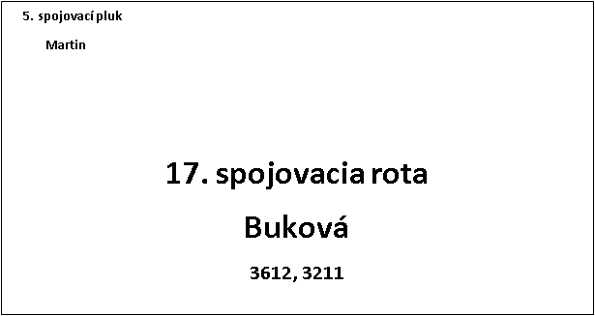
Štítok na tvrdé dosky so šnúrkami
Odovzdávajúca organizačná jednotka
Pôvodca spisov

Slide 18
Spresnenie pre vyraďovanie:
- do návrhu na vyradenie v rubrike „ROK“ písať rozsah (pr. 2006 – 2011) pr.: zápisník oprávnenej osoby, ZEL, EL, spisový obal na viac rokov, EKM /vz.1/, EDUP, lekárske knihy, ...
- utajovaný Vestník – do JB 31 (bežná korešpondencia)
- !!!RD – A20 od roka vedenia
PUP – A3 od vyradenia poslednej písomnosti

Slide 19
Niečo z histórie

Slide 20
Pokyny
k sčítaniu obyvateľstva
- r. 1880

Slide 21
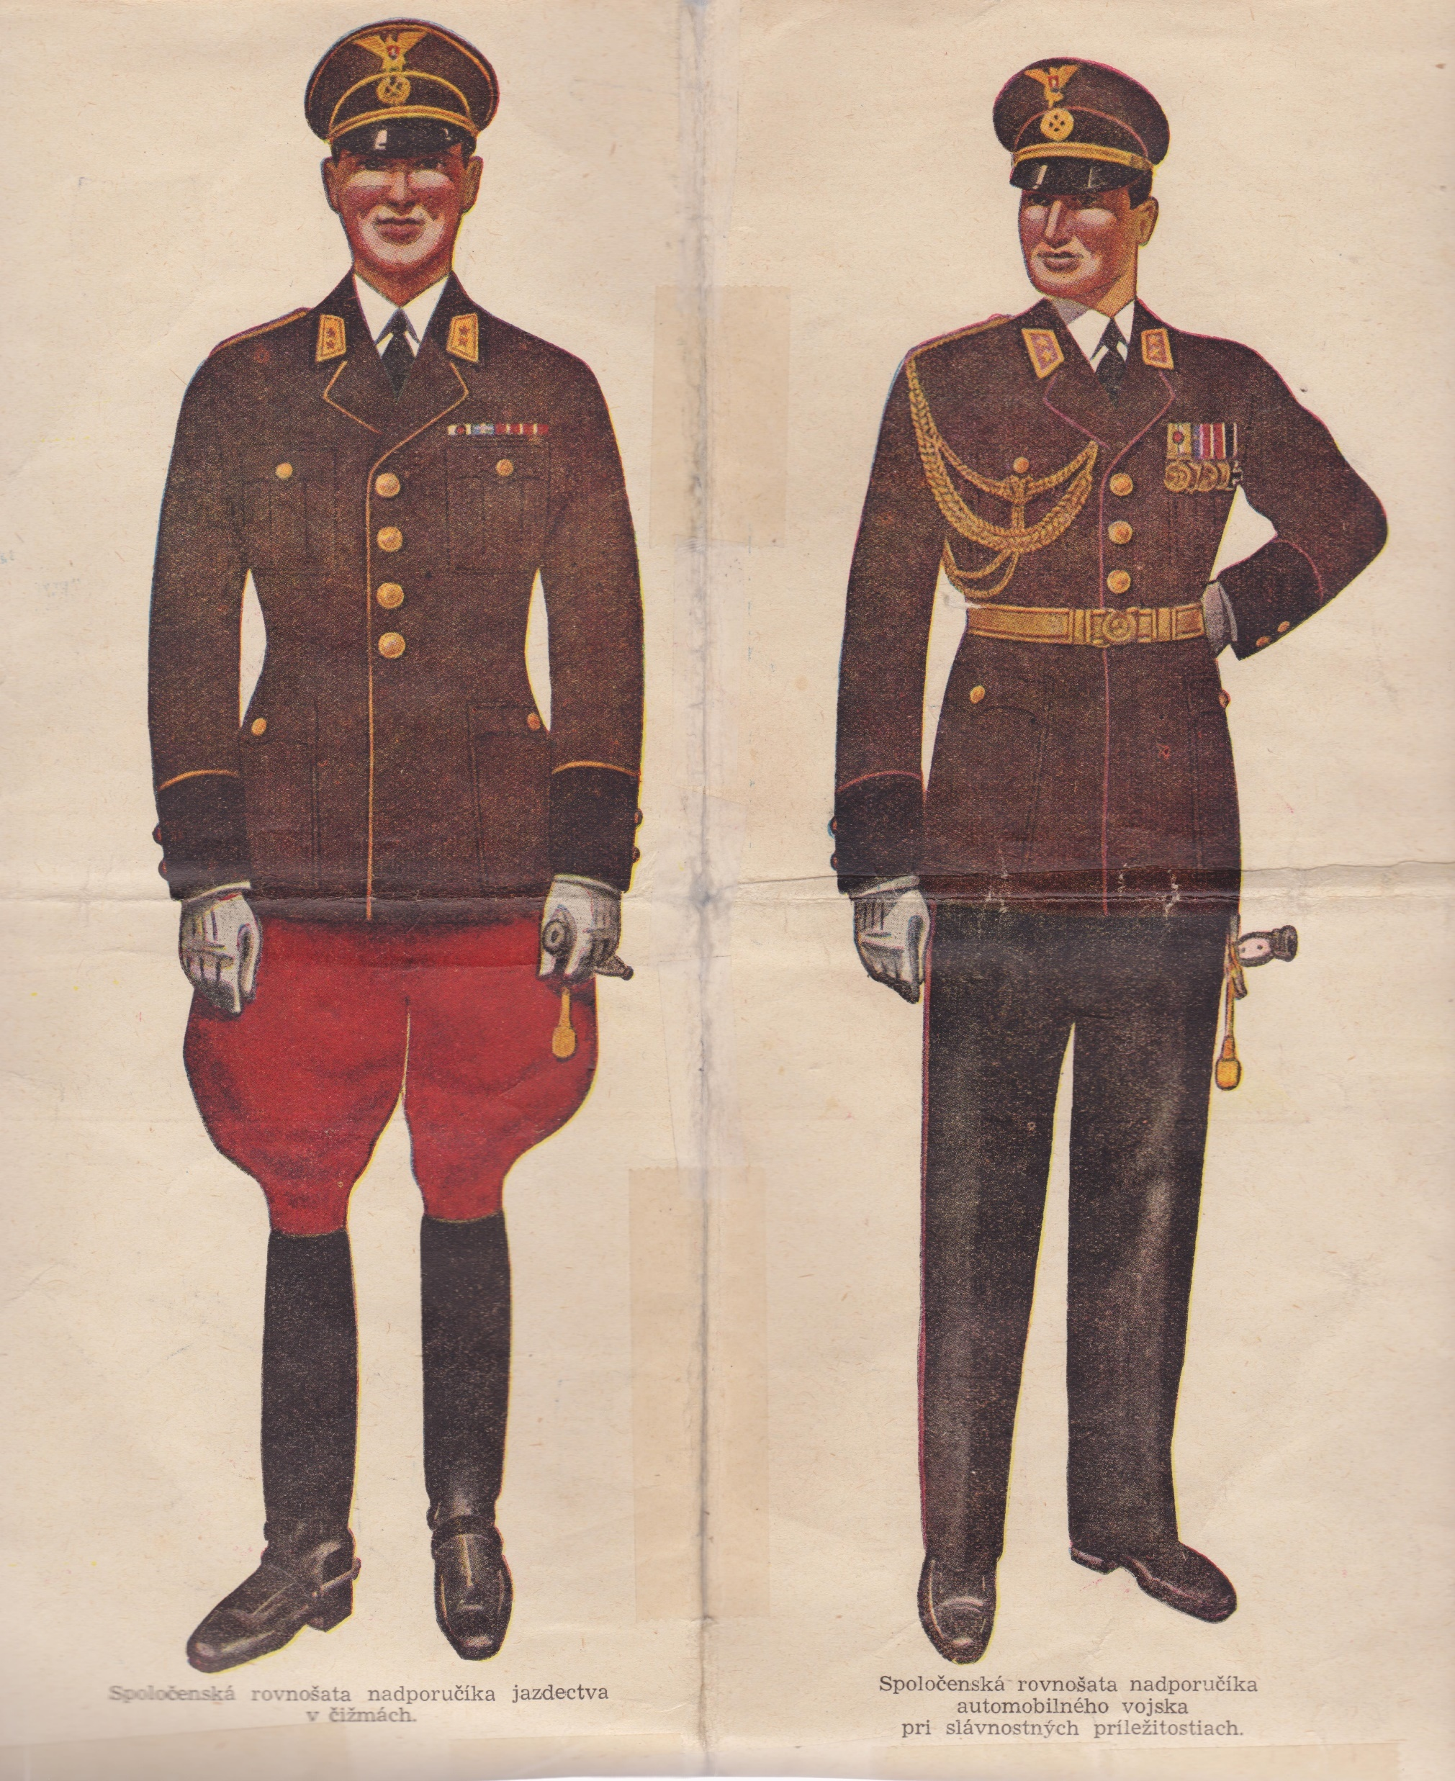
Vystrojovací predpis Slovenskej armády – 1940
Spoločenská rovnošata npor. jazdectva
Spoločenská rovnošata nadporučíka automobilného vojska

Slide 22
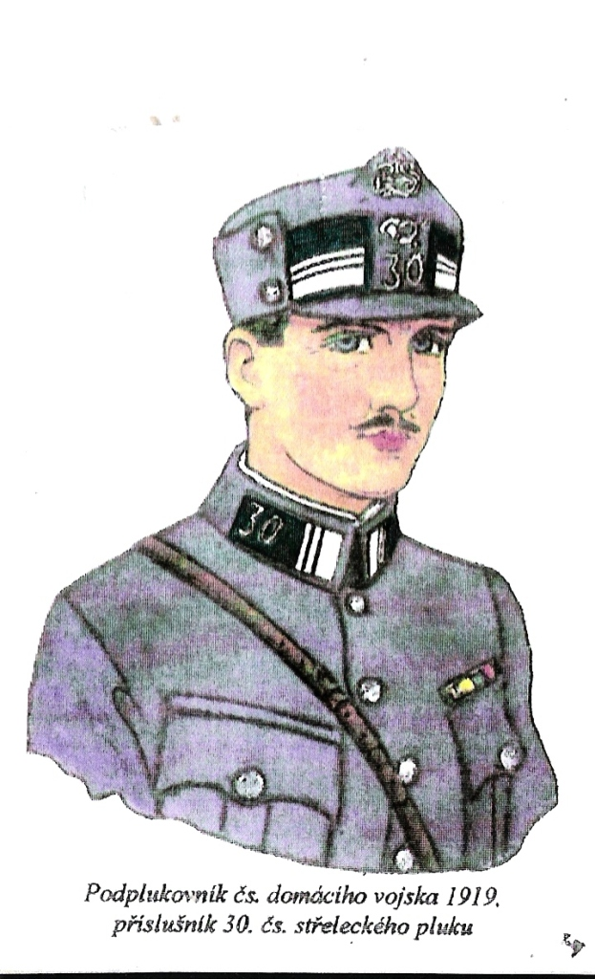

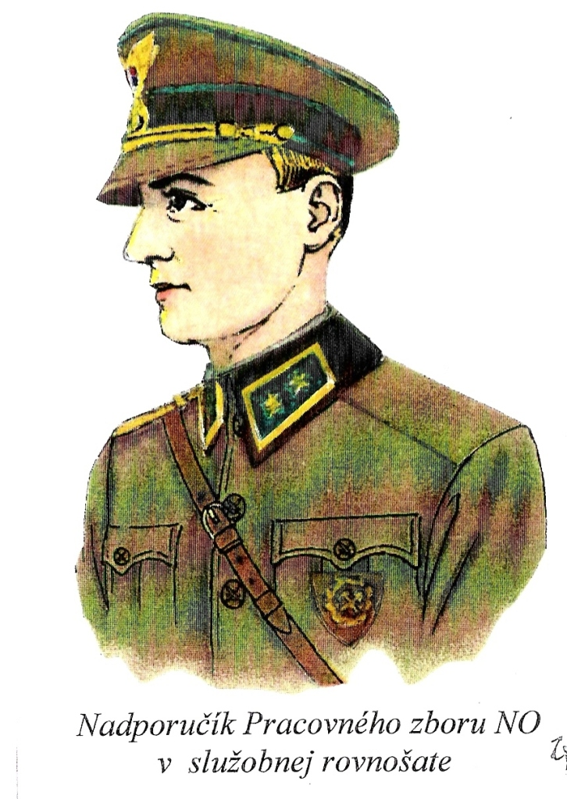



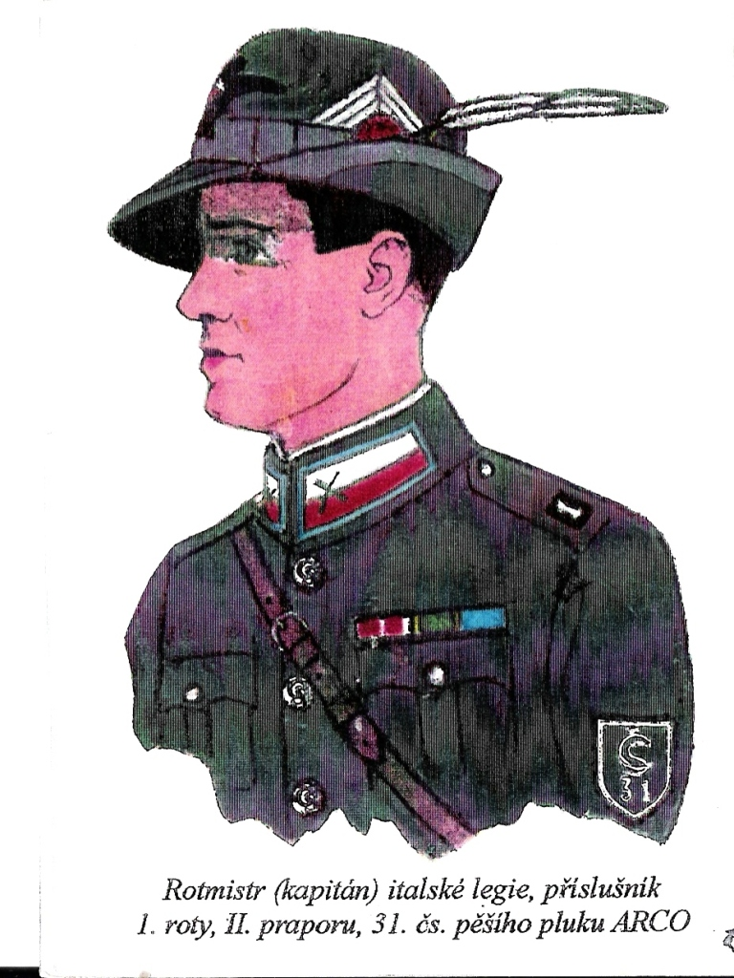
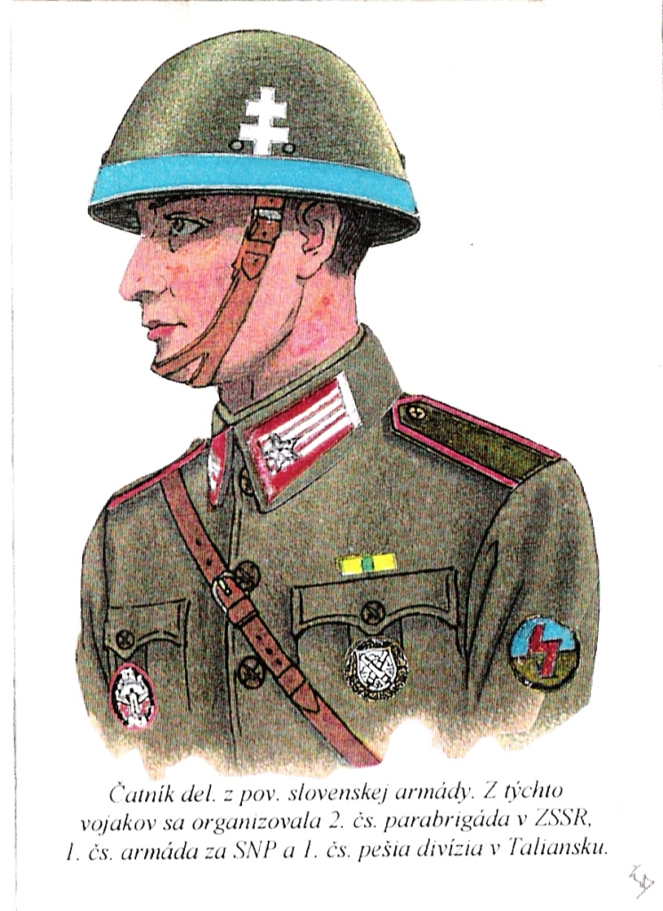
Rovnošaty našich vojakov z rôznych jednotiek a období

Slide 23
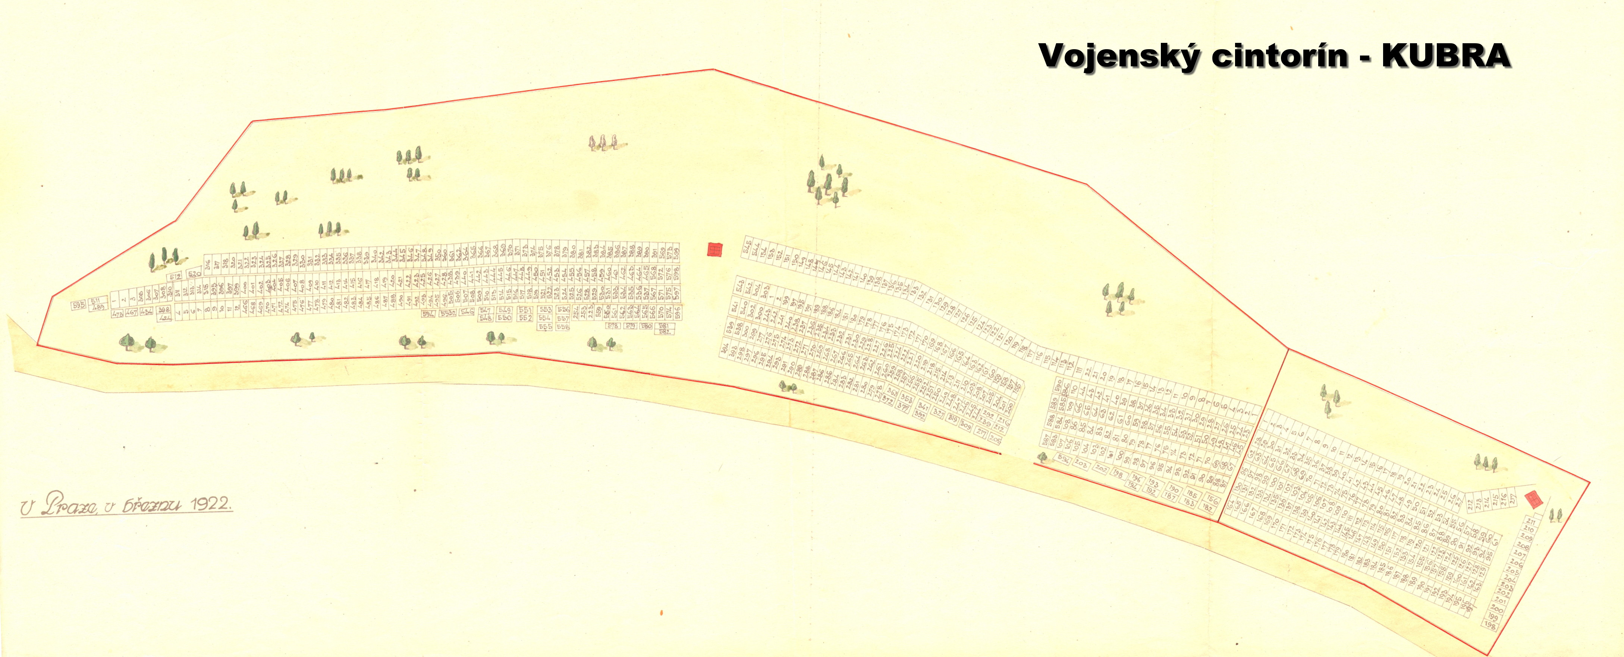
TRENČÍN

Slide 24
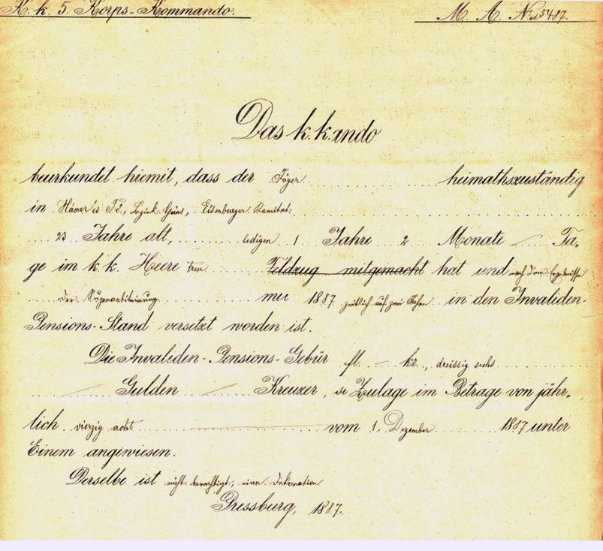
Potvrdenie odslúžených rokov
- z r. 1887

